Slide 1
Wet Toekomst Pensioenen

Slide 2
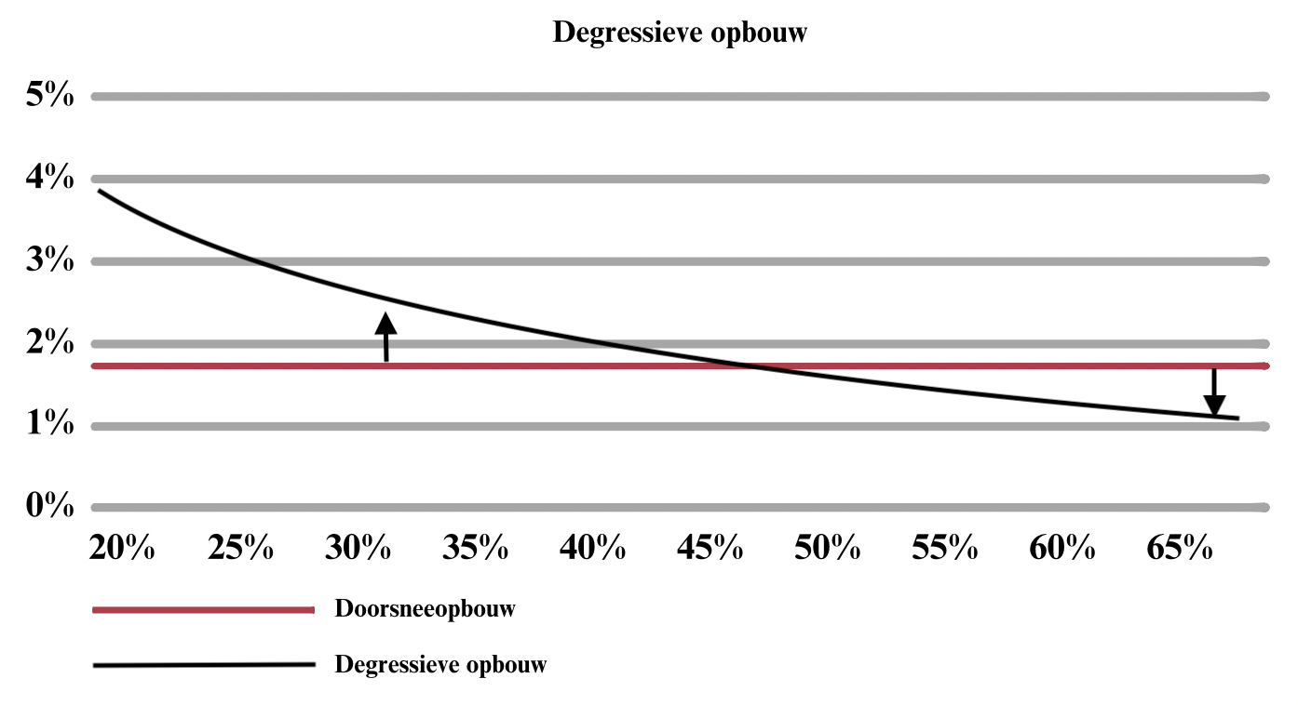
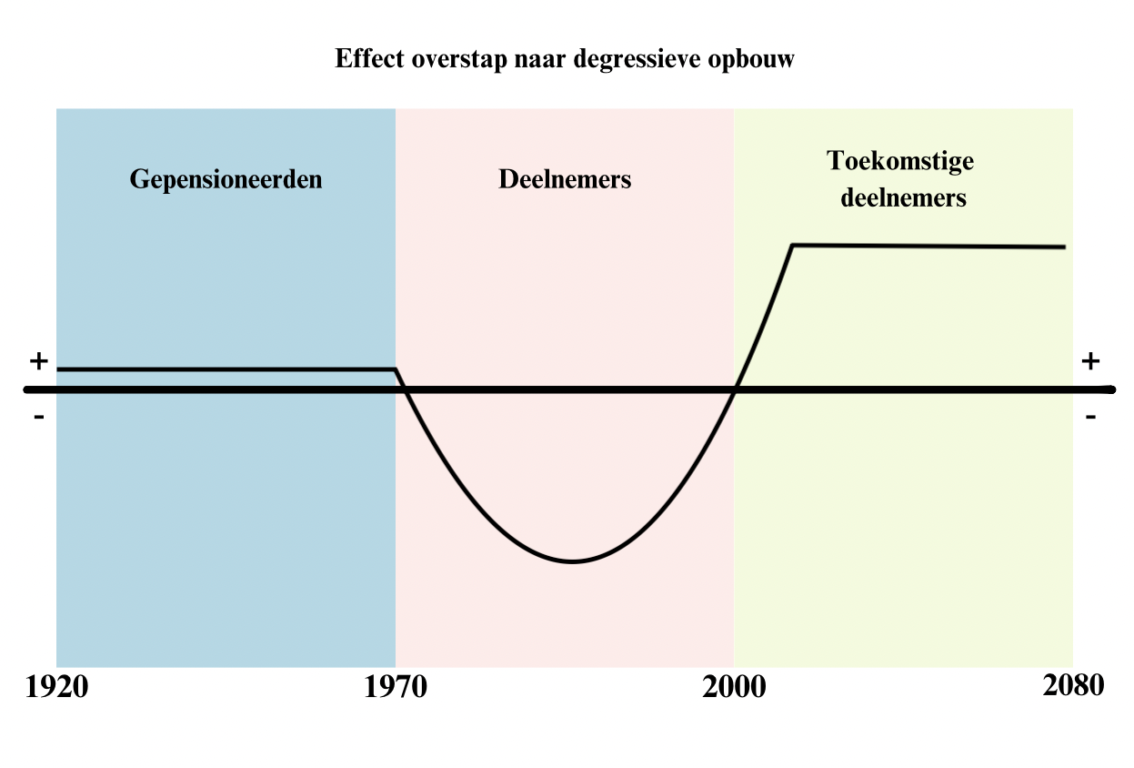
Opzet
Inleiding
Aanleiding
Doorsneesystematiek → Degressieve pensioenopbouw
De 5 situaties van leeftijdsonderscheid
Leeftijdsafhankelijke pensioenopbouw (als zodanig);
De invoering van de leeftijdsafhankelijke pensioenopbouw/degressieve pensioenopbouw;
Leeftijdsafhankelijke compensatie;
De overgangsregeling;
De verdeelregels.

Slide 3
Opzet
De objectieve rechtvaardigingstoets
De drie criteria van de objectieve rechtvaardigingstoets;
Zijn de vijf situaties van leeftijdsonderscheid objectief gerechtvaardigd?
Leeftijdsafhankelijke pensioenopbouw (als zodanig);
De invoering van de leeftijdsafhankelijke pensioenopbouw/degressieve pensioenopbouw;
Leeftijdsafhankelijke compensatie;
De overgangsregeling;
De verdeelregels.
Conclusie

Slide 4
Dank u wel voor de aandacht!

